Slide 1
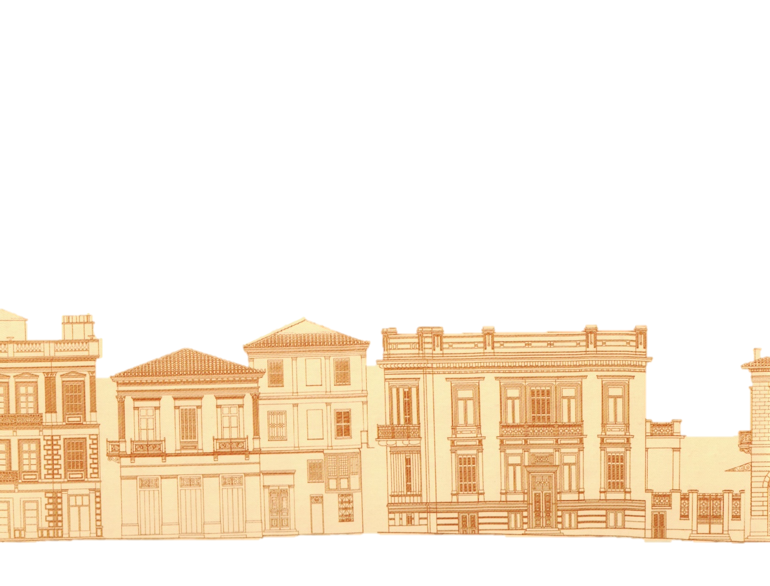
Νεοκλασική αρχιτεκτονική στην Ελλάδα
βασική τυπολογία, μορφολογία και κατασκευαστικές λογικές

Slide 2
Μερικοί βασικοί τίτλοι βιβλιογραφίας
Οι τίτλοι αυτοί είναι διαθέσιμοι τόσο στην βιβλιοθήκη μας όσο και στην βιβλιοθήκη του Ε.Μ.Π. (κτίριο Αβέρωφ)
Επίσης είναι διαθέσιμοι εμπορικά για όποιον επιθυμεί να σχηματίσει την δική του βιβλιοθήκη.

Slide 3
Μερικοί βασικοί τίτλοι βιβλιογραφίας
Οι τίτλοι αυτοί είναι διαθέσιμοι τόσο στην βιβλιοθήκη μας όσο και στην βιβλιοθήκη του Ε.Μ.Π. (κτίριο Αβέρωφ)
Επίσης είναι διαθέσιμοι εμπορικά για όποιον επιθυμεί να σχηματίσει την δική του βιβλιοθήκη.

Slide 4
Μερικοί βασικοί τίτλοι βιβλιογραφίας
Οι τίτλοι αυτοί είναι διαθέσιμοι τόσο στην βιβλιοθήκη μας όσο και στην βιβλιοθήκη του Ε.Μ.Π. (κτίριο Αβέρωφ)
Επίσης είναι διαθέσιμοι εμπορικά για όποιον επιθυμεί να σχηματίσει την δική του βιβλιοθήκη.

Slide 5
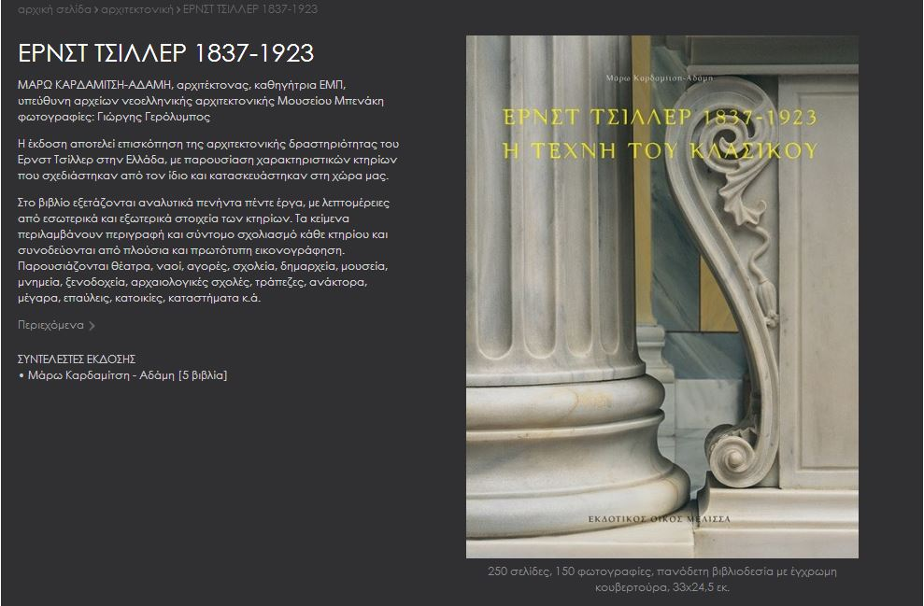
Μερικοί βασικοί τίτλοι βιβλιογραφίας
Οι τίτλοι αυτοί είναι διαθέσιμοι τόσο στην βιβλιοθήκη μας όσο και στην βιβλιοθήκη του Ε.Μ.Π. (κτίριο Αβέρωφ)
Επίσης είναι διαθέσιμοι εμπορικά για όποιον επιθυμεί να σχηματίσει την δική του βιβλιοθήκη.

Slide 6
Μερικοί βασικοί τίτλοι βιβλιογραφίας
Οι τίτλοι αυτοί είναι διαθέσιμοι τόσο στην βιβλιοθήκη μας όσο και στην βιβλιοθήκη του Ε.Μ.Π. (κτίριο Αβέρωφ)
Επίσης είναι διαθέσιμοι εμπορικά για όποιον επιθυμεί να σχηματίσει την δική του βιβλιοθήκη.

Slide 7
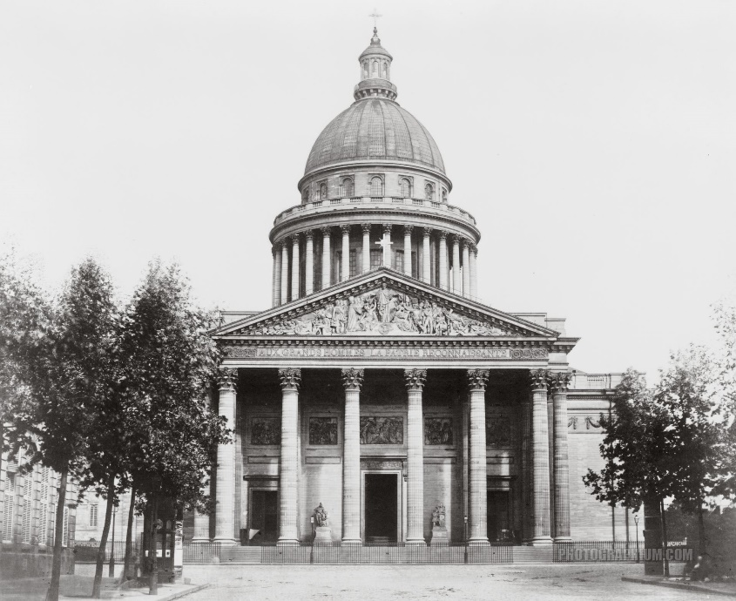
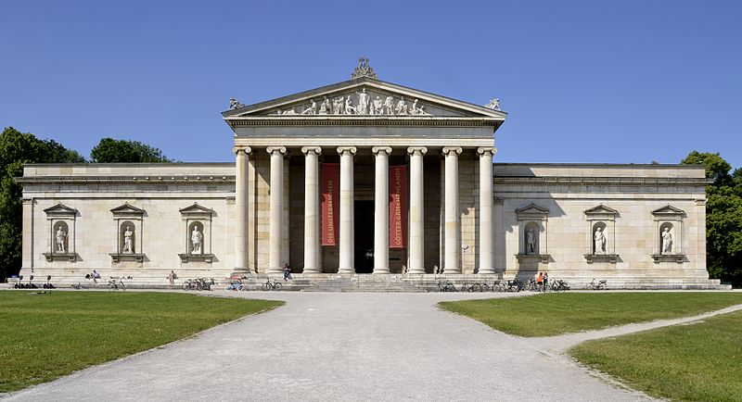
Μερικά σημεία κεντρικής σημασίας που αξίζει να συγκρατήσουμε σχετικά με τον νεοκλασικισμό
Πρόκειται για ένα διεθνές ρεύμα το οποίο έβρισκε έκφραση σε ολόκληρη την Ευρώπη, κυριαρχώντας από το 1780 περίπου ως τα μέσα του 19ου αιώνα. Τόσο στην αρχιτεκτονική όσο και στις εικαστικές τέχνες δηλώνει τη στροφή προς τις κλασικές μορφές εκφράζοντας μια αντίδραση στην πληθωρικότητα του μπαρόκ και αποτελώντας όχημα επανασύνδεσης με τις κεντρικές αξίες του Διαφωτισμού.
Pantheon, Παρίσι (1764-1790)
Αρχιτέκτων Jacques-Germain Soufflot
Κάτω: Γλυπτοθήκη στο Μόναχο (1816-1830)
Αρχιτέκτων Leo von Klenze
Ο Ρομαντικός Κλασικισμός σε διεθνή κλίμακα υπήρξε κατεξοχήν δημόσιος ρυθμός και χρησιμοποιήθηκε περισσότερο από την επίσημη πολιτεία για μεγάλα μνημειακά κτίρια παρά από ιδιώτες.

Slide 8
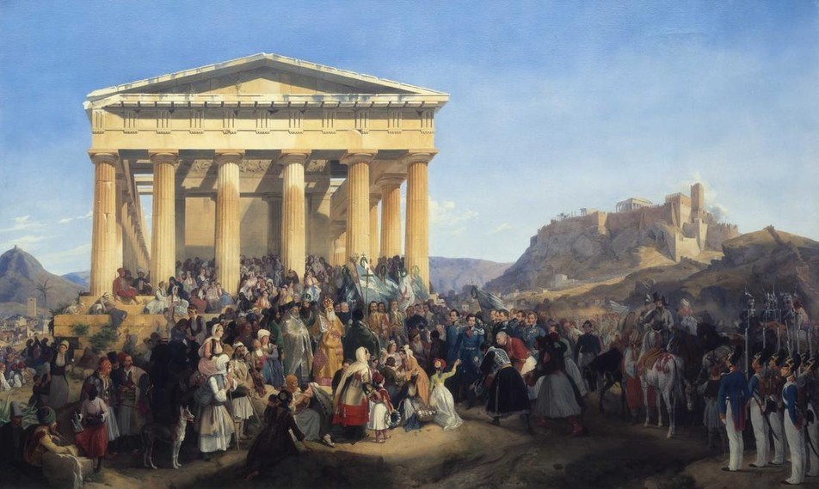
Μερικά σημεία κεντρικής σημασίας που αξίζει να συγκρατήσουμε σχετικά με τον νεοκλασικισμό
Στην Ελλάδα ο Νεοκλασικισμός αρχίζει στα χρόνια του Όθωνα, περί τα 1836-40, οπότε χτίζονται τα ανάκτορά του (σημερινή Βουλή). Πέρα από τα ανάκτορα του Όθωνα στην Αθήνα και σε άλλα αστικά κέντρα (Πειραιάς, Πάτρα, Ερμούπολη, Άργος) ανεγείρονται μια σειρά από κτίρια δημόσιας χρήσης στο Νεοκλασικό ρυθμό.
Πρόκειται για μια ιδεολογική προβολή, κατά την οποία το ιδεώδες του Νεοκλασικισμού επανασυνδέεται με τον ‘τόπο που το γέννησε’.
Peter von Hess, Η υποδοχή του Όθωνα στην Αθήνα. 1839. Νέα Πινακοθήκη του Μονάχου.
Notes:
Public domain

Slide 9
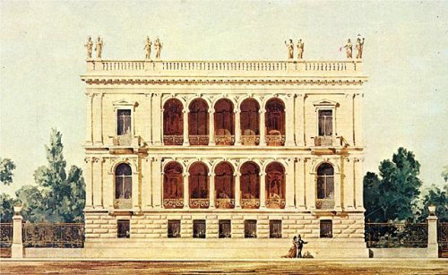
Μερικά σημεία κεντρικής σημασίας που αξίζει να συγκρατήσουμε σχετικά με τον νεοκλασικισμό
Στην βάση αυτού του ιδεολογήματος ο νεοκλασικισμός χρησιμοποιήθηκε για να δώσει μια ‘εθνική ταυτότητα’ στο νεοσύστατο Ελληνικό Κράτος – που τόσο την χρειαζόταν για να στηριχτεί στα πρώτα του βήματα.
Ακριβώς γι’ αυτό τον λόγο όμως, σε αντίθεση με τα υπόλοιπα ευρωπαϊκά κράτη, ο νεοκλασικισμός αφομοιώθηκε όχι μόνο από το επίσημο κράτος αλλά και από ιδιώτες, και διαδόθηκε σε πόλεις και νησιά, διαγράφοντας μια πλούσια εξελικτική πορεία.
Ιλίου Μέλαθρον (1878-1880), οδός Πανεπιστημίου. Κατοικία του Ερρίκου Σλήμαν σε σχέδια Ερνέστου Τσίλερ, σήμερα φιλοξενεί το Νομισματικό Μουσείο.

Slide 10
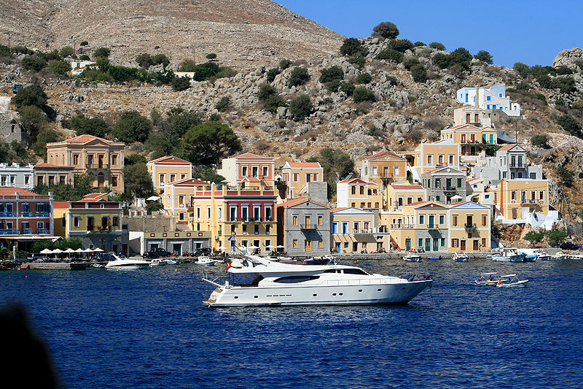
Μερικά σημεία κεντρικής σημασίας που αξίζει να συγκρατήσουμε σχετικά με τον νεοκλασικισμό
Από τα μεγάλα μέγαρα που μελετήθηκαν από τους αναγνωρισμένους ξένους και Έλληνες αρχιτέκτονες της εποχής, ο ρυθμός απλοποιήθηκε και εκλαϊκεύτηκε από τους ντόπιους αρχιτέκτονες και πρωτομάστορες που ‘μορφώθηκαν’ πάνω στα πρώτα επίσημα κτίρια. Αυτοί προσάρμοσαν με εφευρετικότητα και ελευθερία το πρότυπο του νεοκλασικισμού στην κατά τόπους αρχιτεκτονική παράδοση αλλά και την κλίμακα του εκάστοτε έργου.
Σύμη: η σημαντική άνοδος των ναυτεμπορικών δραστηριοτήτων και οι πολιτισμικές σχέσεις ανάμεσα στην Αίγυπτο και τις πόλεις της Μικράς Ασίας, συνέβαλαν στο να αναπτυχθεί ένας αστικός κλασικισμός.

Slide 11
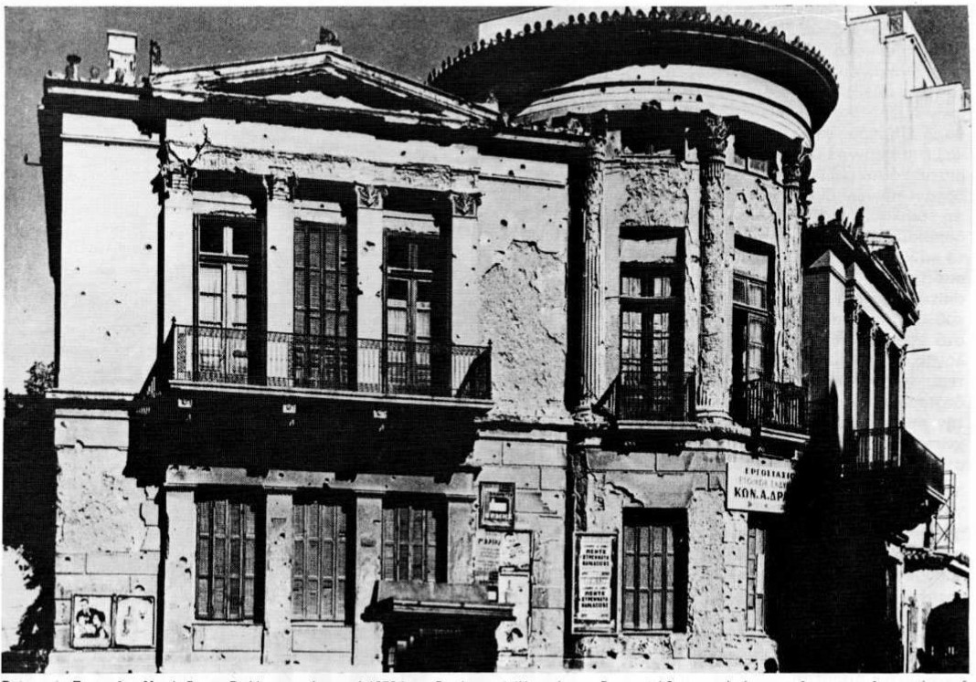
Μερικά σημεία κεντρικής σημασίας που αξίζει να συγκρατήσουμε σχετικά με τον νεοκλασικισμό
Από τα μεγάλα μέγαρα που μελετήθηκαν από τους αναγνωρισμένους ξένους και Έλληνες αρχιτέκτονες της εποχής, ο ρυθμός απλοποιήθηκε και εκλαϊκεύτηκε από τους ντόπιους αρχιτέκτονες και πρωτομάστορες που ‘μορφώθηκαν’ πάνω στα πρώτα επίσημα κτίρια. Αυτοί προσάρμοσαν με εφευρετικότητα και ελευθερία το πρότυπο του νεοκλασικισμού στην κατά τόπους αρχιτεκτονική παράδοση αλλά και την κλίμακα του εκάστοτε έργου.
Κατοικία στην συμβολή των οδών Πειραιώς – Μενάνδρου – Βούλγαρη, γύρω στα 1870 (κατεδαφίστηκε). Η γωνία διαμορφώθηκε κατά μίμηση του χορηγικού μνημείου του Λυσικράτη (335-334 π.Χ.). Εδώ ενδιαφέρον έχει η κλίμακα, καθώς ανάλογα παραδείγματα μορφολογικών χειρισμών βλέπουμε τόσο στην Ευρώπη όσο και στην Αμερική.

Slide 12
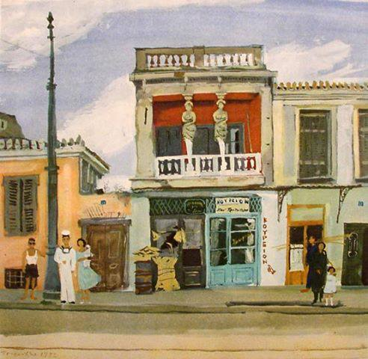
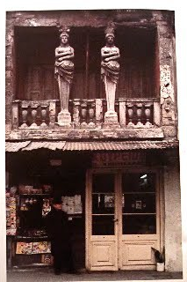
Μερικά σημεία κεντρικής σημασίας που αξίζει να συγκρατήσουμε σχετικά με τον νεοκλασικισμό
Μαζί με την μαζική παραγωγή τυποποιημένων γύψινων διακοσμήσεων που αντικατέστησαν τα μαρμάρινα, ο νεοκλασικισμός διαδόθηκε βρίσκοντας νέες εκφράσεις, απαλλαγμένες από την αυστηρότητα και το μνημειακό ύφος που χαρακτήριζε την αντίστοιχη αρχιτεκτονική σε άλλες χώρες.
Ο νεοκλασικισμός συνεχίστηκε μέχρι τον Μεσοπόλεμο, οπότε και σημειώνεται μια οριστική στροφή στην χρήση του οπλισμένου σκυροδέματος και στις δομικές και μορφολογικές εκφράσεις της ‘μοντέρνας’ αρχιτεκτονικής.
Το σπίτι με τις Καρυάτιδες στην οδό Ασωμάτων, υδατογραφία του Γ. Τσαρούχη. Δεξιά, φωτογραφημένο από τον Henri Cartier-Bresson το 1953.

Slide 13
Σε μια εξαιρετικά συστηματική τεκμηρίωση των βασικών κτιρίων που εκφράζουν τον νεοκλασικισμό στην Αθήνα (όπου και το ρεύμα βρήκε την πλέον επίσημη έκφρασή του) ο Ν. Θανόπουλος διακρίνει δύο κύριες περιόδους:
Από το 1834 (έτος μεταφοράς της πρωτεύουσας στην Αθήνα) μέχρι τα 1870 όπου επικρατεί ένας πρώιμος κλασικισμός με λιτές και αυστηρές μορφές
Από τα 1870 μέχρι τα μέσα της 2ης δεκαετίας του 20ου αι οπότε επικράτησε ένας όψιμος εκλεκτικισμός που έφερε μεγαλύτερη ελευθερία και ένα πλουσιότερο λεξιλόγιο στο ρεπερτόριο του κλασικισμού

Slide 14
Από την πλευρά της οικοδομικής τεχνολογίας, διακρίνει ανάλογα και πάλι δύο υποπεριόδους:
Στην μεν πρώτη, που διαρκεί από το έτος μεταφοράς της πρωτεύουσας στην Αθήνα (1834) μέχρι και τα τέλη της οθωνικής περιόδου (δεκαετία 1860), εμφανίζονται ως χαρακτηριστικά η κατασκευή του κατακόρυφου φέροντα οργανισμού με τοιχοποιία από λιθοδομή, σε συνδυασμό με πατώματα και στέγες από ξύλο και ανώφλια (πρέκια) ξύλινα ή αψιδωτά από φυσικούς λίθους ή οπτόπλινθους.
Στην δε δεύτερη, που εκτείνεται από την δεκαετία του 1860 μέχρι την περίοδο του Μεσοπολέμου (δεκαετία του 1920), παρατηρούμε την βαθμιαία διείσδυση του σιδήρου στην κατασκευή (εντονότερα από την δεκαετία του 1870 και μετά), με την εισαγωγή τυποποιημένων σιδηροδοκών για την κατασκευή πατωμάτων και ανωφλιών.

Slide 15
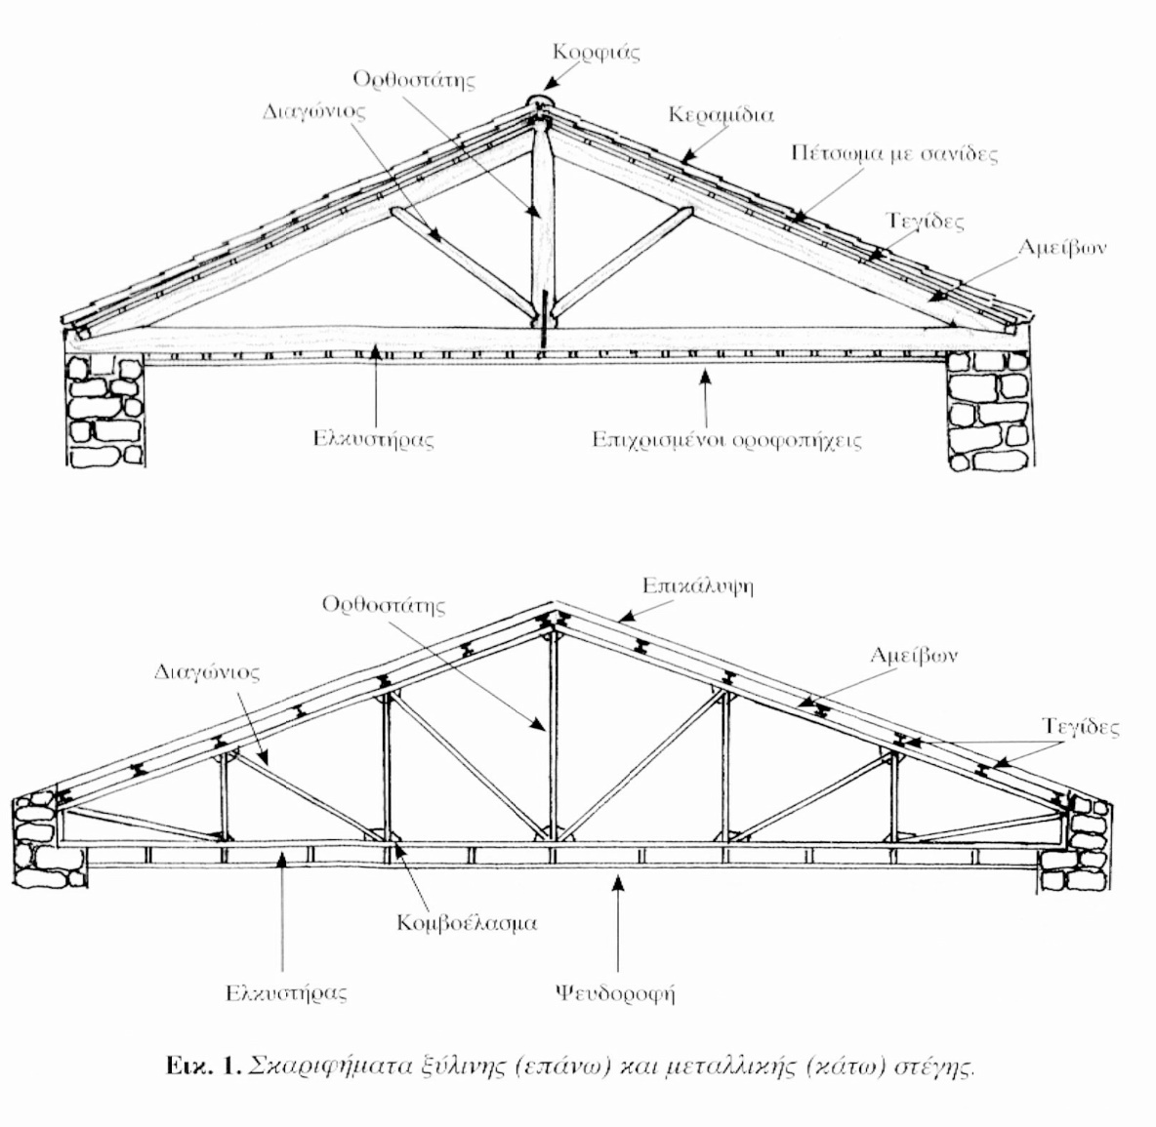
ΦΕΡΟΝΤΑ ΣΤΟΙΧΕΙΑ ΚΑΤΑ ΤΗΝ ΟΡΙΖΟΝΤΙΑ ΕΝΝΟΙΑ
Επιφανειακά
Στέγες
Πρόκειται για εξωτερικά, μη βατά στοιχεία, με φέρουσα κατασκευή ξύλινη ή μεταλλική ή μικτή, με συνδυασμό μεταλλικών και ξύλινων φορέων και επικάλυψη με κεραμίδια (συνήθως) ή λαμαρίνα, τα οποία αποτελούνται από κεκλιμένα επίπεδα, που σχηματίζουν δικλινείς έως πολυκλινείς επιφάνειες και μεταφέρουν τα φορτία τους, μόνιμα και κινητά, στα κατακόρυφα φέροντα στοιχεία, απευθείας ή μέσω δοκών. Ειδική περίπτωση αποτελούν οι υαλωτές στεγάσεις με φέρουσα κατασκευή από μεταλλικά τόξα.

Slide 16
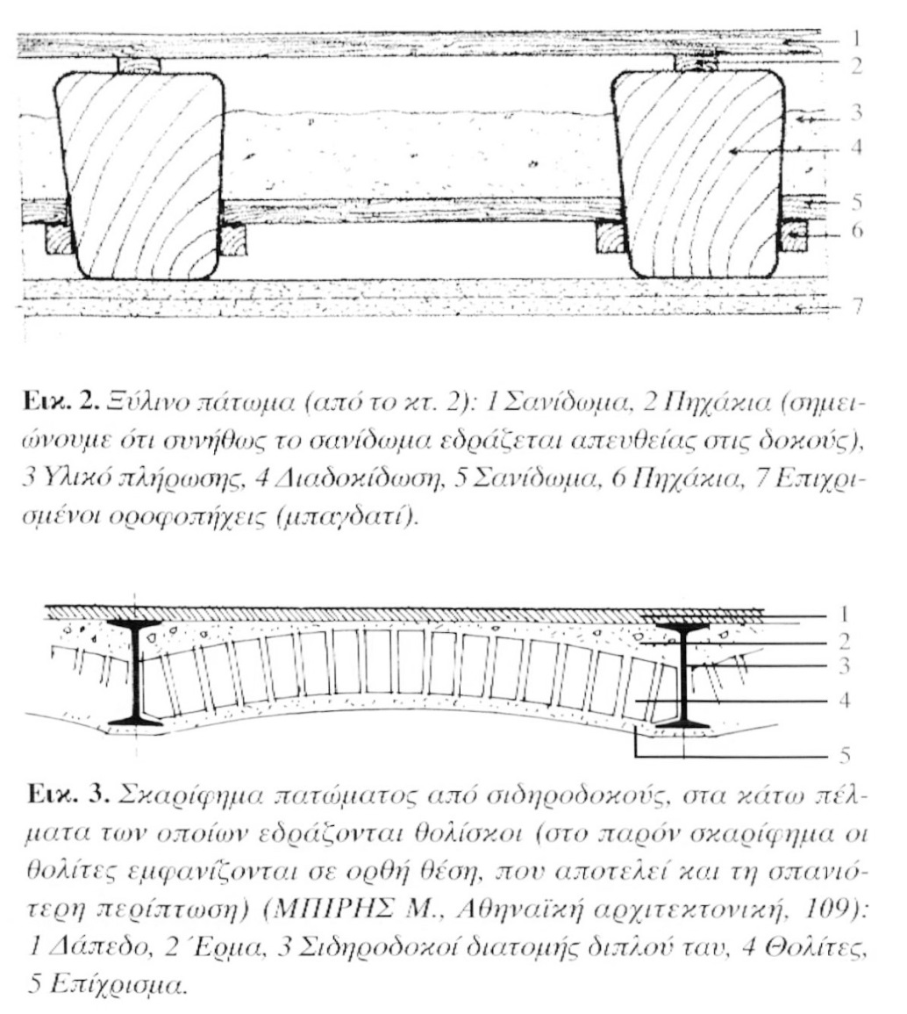
ΦΕΡΟΝΤΑ ΣΤΟΙΧΕΙΑ ΚΑΤΑ ΤΗΝ ΟΡΙΖΟΝΤΙΑ ΕΝΝΟΙΑ
Επιφανειακά
Πατώματα
Πρόκειται για εσωτερικά οριζόντια στοιχεία μικρού πάχους σε σχέση με την επιφάνειά τους, με σκοπό την εκμετάλλευση της τελευταίας για την έδραση ή μετακίνηση ωφέλιμων φορτίων (ατόμων ή αντικειμένων) και την κάλυψη των υποκείμενων χώρων. Διαθέτουν φέρουσα κατασκευή είτε ξύλινη, είτε από σιδηροδοκούς, στο εσωτερικό των κάτω πελμάτων των οποίων εδράζονται θολίσκοι από οπτόπλινθους ή σχιστόπλακες ή κοίλα κεραμικά στοιχεία κλπ., είτε μικτή με συνδυασμό ξυλοδοκών και σιδηροδοκών.
Μεταφέρουν τα φορτία τους, μόνιμα (ίδιο βάρος και επικαλύψεις) και κινητά (ομοιόμορφα και συγκεντρωμένα), στα κατακόρυφα φέροντα στοιχεία, απευθείας ή μέσω δοκών.

Slide 17
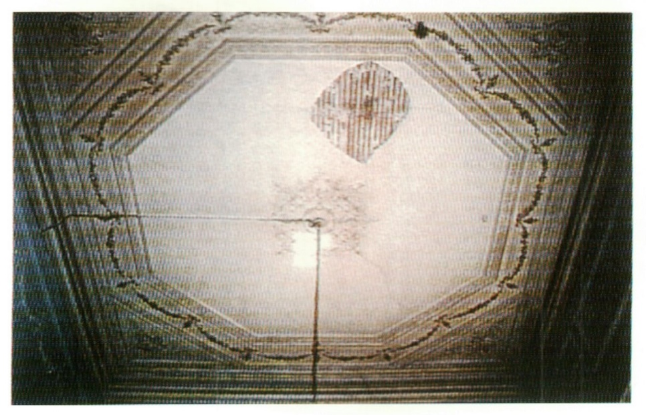
ΦΕΡΟΝΤΑ ΣΤΟΙΧΕΙΑ ΚΑΤΑ ΤΗΝ ΟΡΙΖΟΝΤΙΑ ΕΝΝΟΙΑ
Επιφανειακά
Πατώματα
Σε ό,τι αφορά την ορολογία, διευκρινίζουμε ότι με τον όρο 'πάτωμα' αναφερόμαστε στο σύνολο της διατομής του οριζοντίου στοιχείου, με τον όρο 'δάπεδο' στην επικάλυψή του, η οποία εξασφαλίζει την καταλληλότητα της επάνω επιφάνειας χρήσης του (π.χ. ξύλινα, ψηφιδωτά) και με τον όρο 'οροφή στην κάλυψη της κάτω επιφάνειάς του (π.χ. επιχρισμένοι οροφοπήχεις (μπαγδατί)).
Σε ορισμένες περιπτώσεις, για αισθητικούς κυρίως λόγους διαμορφώνεται ανεξάρτητη οροφή (ψευδοροφή) αυτοφερόμενη ή αναρτημένη.
Γενική άποψη οροφής με αποκάλυψη τμήματος των επιχρισμένων οροφοπήχεων (μπαγδατί).

Slide 18
ΦΕΡΟΝΤΑ ΣΤΟΙΧΕΙΑ ΚΑΤΑ ΤΗΝ ΟΡΙΖΟΝΤΙΑ ΕΝΝΟΙΑ
Επιφανειακά
Δώματα
Πρόκειται για ανάλογα με τα πατώματα αλλά εξωτερικά, οριζόντια στοιχεία, που στεγάζουν πλήρως ή σε συνδυασμό και με στέγες, τα κτίρια. Συνήθως διαθέτουν φέρουσα κατασκευή από σιδηροδοκούς, στο εσωτερικό των κάτω πελμάτων των οποίων εδράζονται είτε θολίσκοι από οπτόπλινθους είτε σχιστόπλακες. Μεταξύ της επικάλυψης από πλάκες (συνήθως μαλτεζόπλακες) και των θολίσκων παρεμβάλλεται έρμα (χώμα, κονίαμα, κίσσηρη, κλπ.).

Slide 19
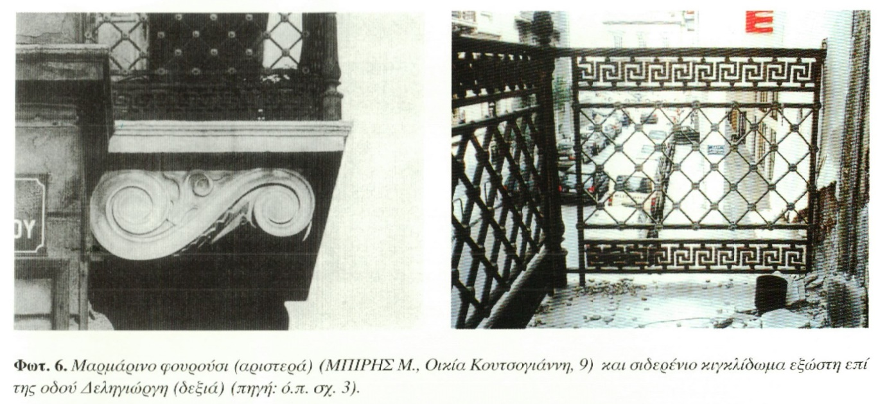
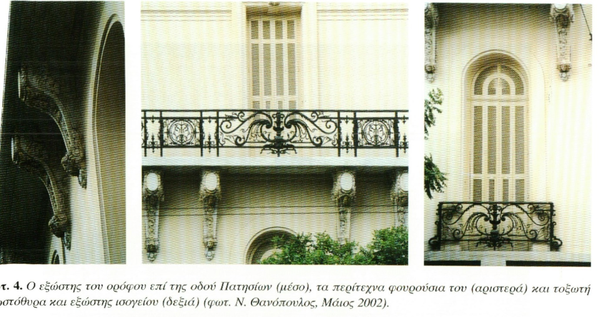
ΦΕΡΟΝΤΑ ΣΤΟΙΧΕΙΑ ΚΑΤΑ ΤΗΝ ΟΡΙΖΟΝΤΙΑ ΕΝΝΟΙΑ
Επιφανειακά
Εξώστες
Πρόκειται για προεξέχοντα των όψεων φέροντα οριζόντια επιμήκη στοιχεία. Αποτελούνται συνήθως από μαρμάρινες πλάκες πακτωμένες στην τοιχοποιία, που υποστηρίζονται από μαρμάρινα φουρούσια, πακτωμένα επίσης στην τοιχοποιία και φέρουν στηθαία συνήθως μαρμάρινα ή μεταλλικά.
Στην εκλαϊκευμένη εκδοχή τους είναι δυνατόν να στηρίζονται σε μεταλλικές δοκούς οι οποίες εγκιβωτίζονται σε γύψινες απομιμήσεις των μαρμάρινων φουρουσιών.

Slide 20
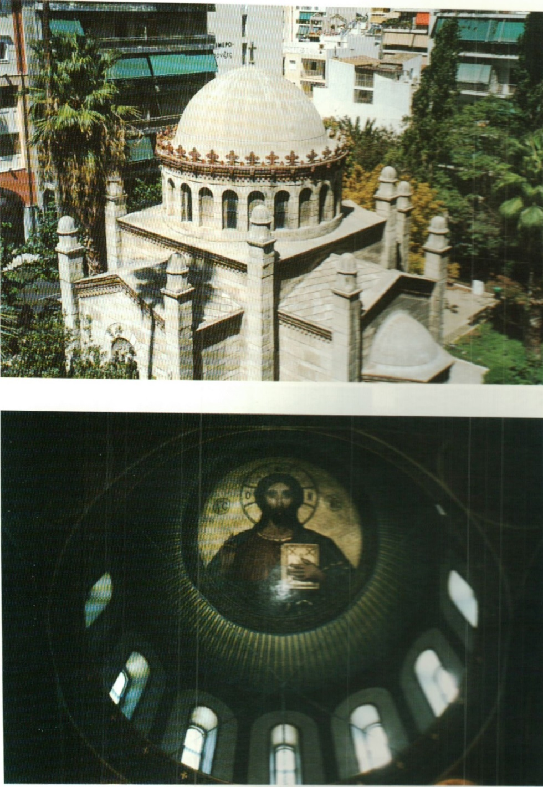
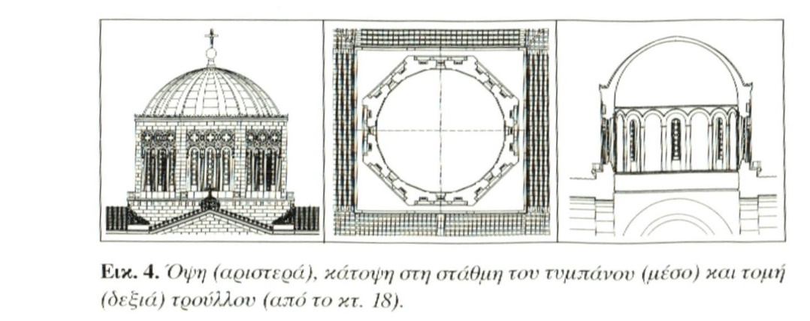
ΦΕΡΟΝΤΑ ΣΤΟΙΧΕΙΑ ΚΑΤΑ ΤΗΝ ΟΡΙΖΟΝΤΙΑ ΕΝΝΟΙΑ
Επιφανειακά
Θόλοι
Πρόκειται για στοιχεία μορφής είτε κυλινδρικών θόλων για την κάλυψη χώρων ορθογωνικών κατόψεων, είτε τρούλλων διαφόρων γεωμετρικών μορφών (ημισφαιρικών, χαμηλωμένων), είτε σταυροθολίων κλπ., των οποίων η συγκρότηση από φυσικά ή τεχνητά λιθοσώματα - θολίτες - επιτυγχάνεται με την ενσφήνωσή τους είτε μέσω της σφηνοειδούς μορφής των ίδιων των θολιτών, είτε μέσω της σφηνοειδούς διαμόρφωσης αρμών μεταξύ αυτών, οι οποίοι πληρούνται με κονίαμα.

Slide 21
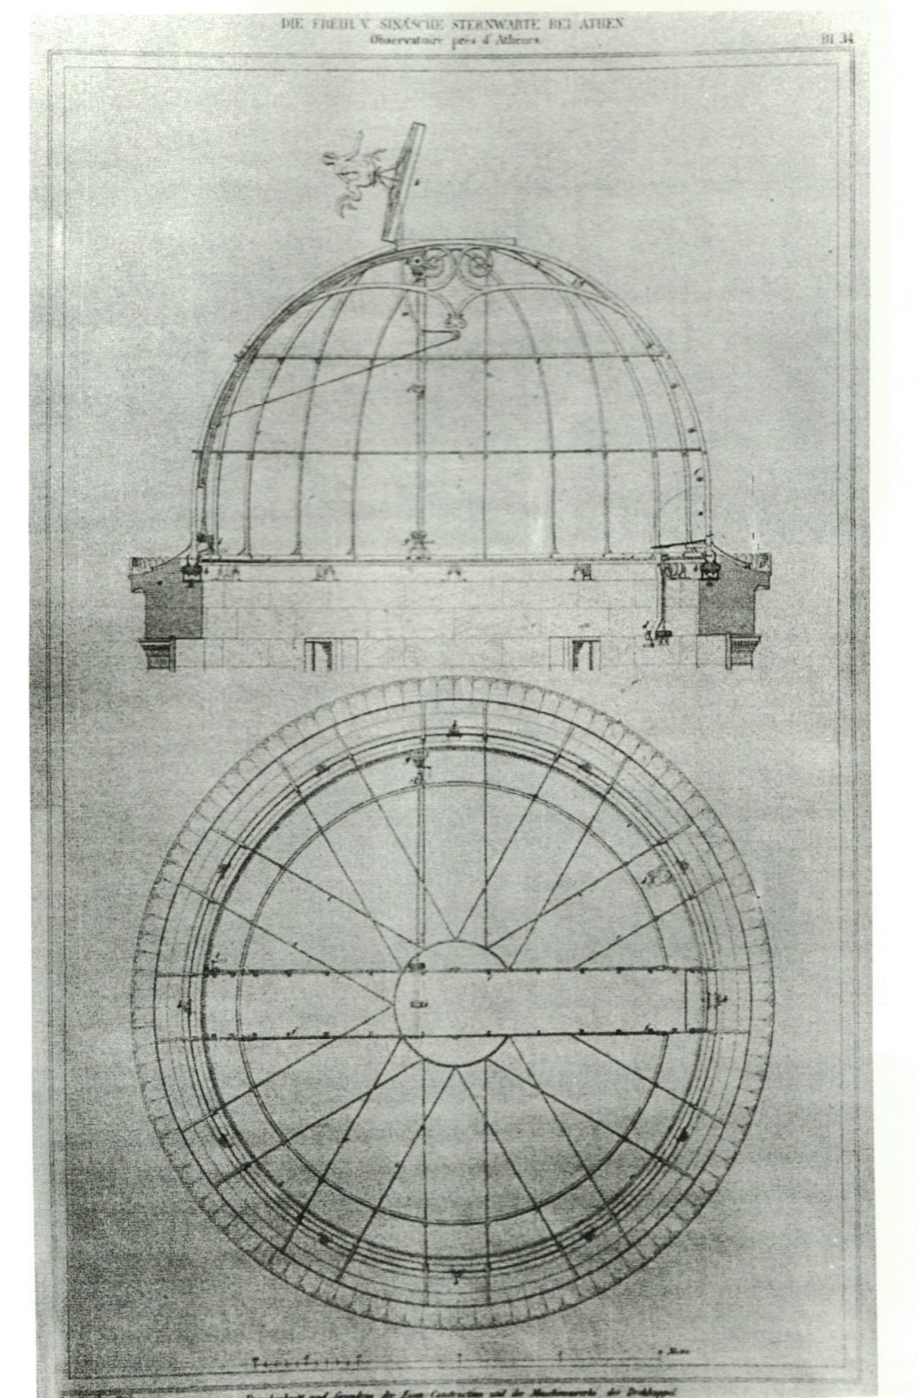
ΦΕΡΟΝΤΑ ΣΤΟΙΧΕΙΑ ΚΑΤΑ ΤΗΝ ΟΡΙΖΟΝΤΙΑ ΕΝΝΟΙΑ
Επιφανειακά
Θόλοι
Τα στοιχεία αυτά μεταφέρουν τα φορτία τους είτε μέσω δακτυλιοειδών βάσεων, πολυγωνικών τυμπάνων κλπ. (στην περίπτωση τρούλλων) είτε μέσω γραμμικών θολοδομικών κατασκευών (αψίδων), είτε απ' ευθείας, σε κατακόρυφα στοιχεία.
Η τοποθέτηση εν σειρά θολιτών, από την κορυφή των θόλων μέχρι την βάση τους και η άσκηση της προερχόμενης από τα φορτία τους πίεσης, κάθετα στους μεταξύ αρμούς, έχουν ως αποτέλεσμα την κατ' αυτό τον τρόπο συγκρότηση νοητών καμπυλών, των λεγόμενων 'καμπυλών πίεσης', των οποίων η μορφή εξαρτάται προφανώς από την λεγόμενη οδηγήτρια καμπύλη του θόλου. Οι πιέσεις αυτές καταλήγουν υπό γωνία στα υποκείμενα κατακόρυφα στοιχεία.

Slide 22
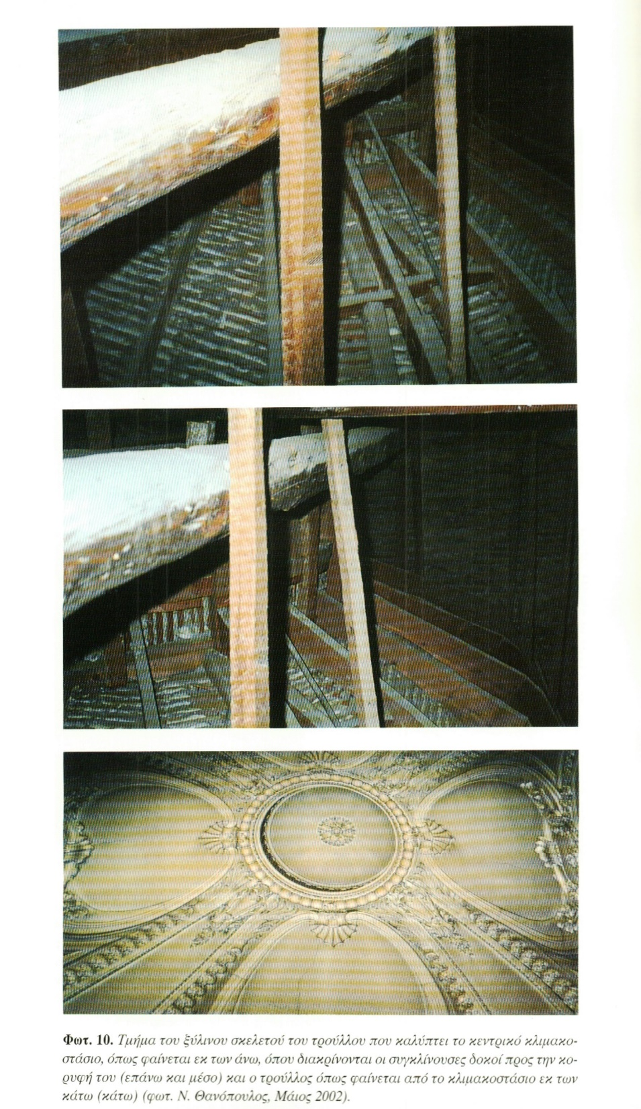
ΦΕΡΟΝΤΑ ΣΤΟΙΧΕΙΑ ΚΑΤΑ ΤΗΝ ΟΡΙΖΟΝΤΙΑ ΕΝΝΟΙΑ
Επιφανειακά
Θόλοι
Για την ανακούφιση των υποκείμενων κατακόρυφων στοιχείων από τις ωθήσεις χρησιμοποιούνται, μεταξύ άλλων, ενισχύσεις με αντηρίδες, πράγμα που ασφαλώς επηρεάζει και την μορφολογία των κτιρίων, αυξητικοί κατακόρυφοι παράγοντες (π.χ. τοίχοι πλήρωσης υπεράνω των γεννέσεων των θόλων) κλπ. Τέλος, θολοδομικές κατασκευές συναντάμε επίσης από λιθοδέματα, σίδερο, ξύλο, κλπ.

Slide 23
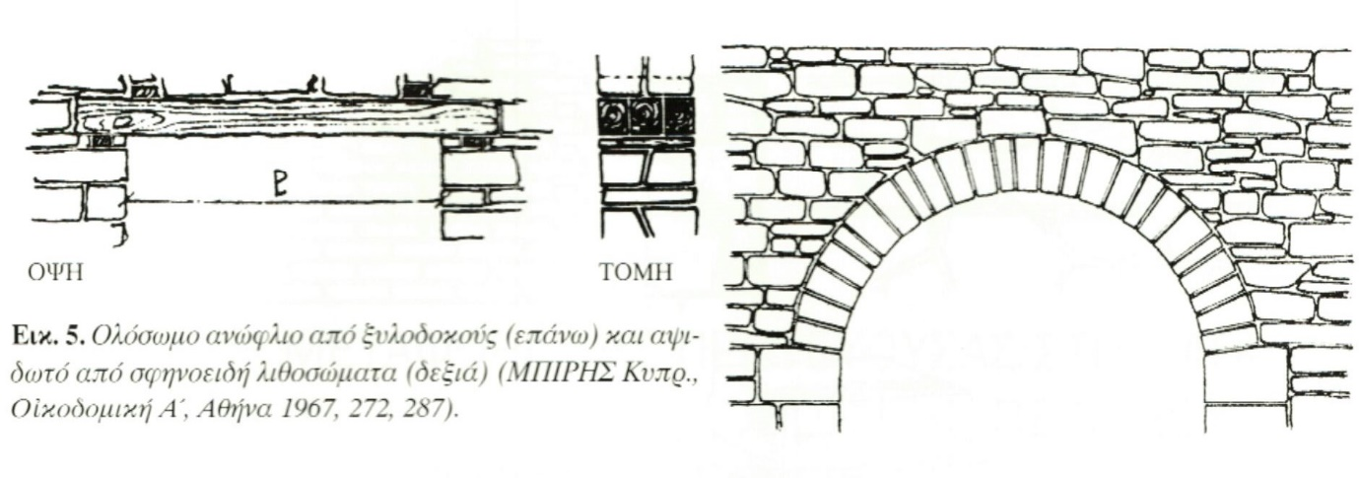
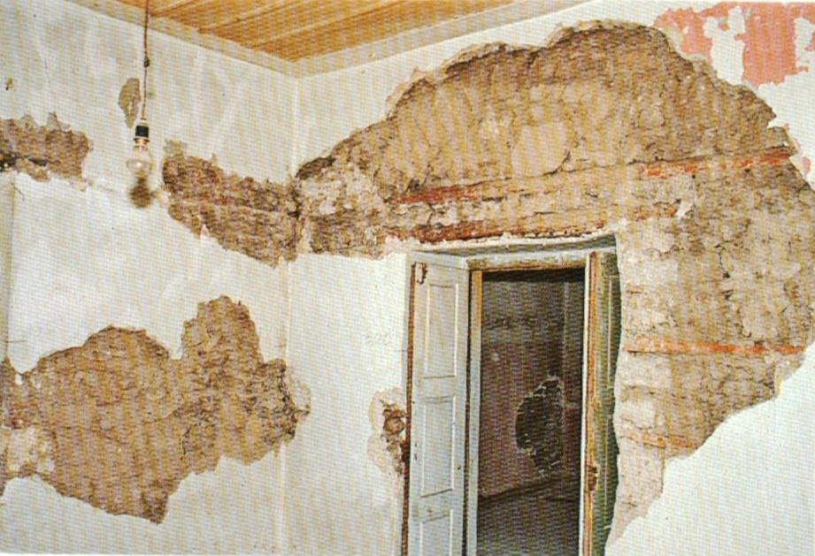
ΦΕΡΟΝΤΑ ΣΤΟΙΧΕΙΑ ΚΑΤΑ ΤΗΝ ΟΡΙΖΟΝΤΙΑ ΕΝΝΟΙΑ
Γραμμικά
Ανώφλια
Πρόκειται για στοιχεία ευθύγραμμα ή τοξωτά, μικρής διατομής σε σχέση με το μήκος τους, με σκοπό την γεφύρωση ανοιγμάτων. Μεταφέρουν, πέραν του ιδίου τους βάρους, τα υπεράνω αυτών φορτία των τοίχων στα εκατέρωθεν του ανοίγματος κατακόρυφα στοιχεία.
Διακρίνονται σε:
(α) ολόσωμα, συνήθως από ξυλοδοκούς, με βασικό μειονέκτημα την φθορά τους με την πάροδο των ετών ή από λίθινες δοκούς

Slide 24
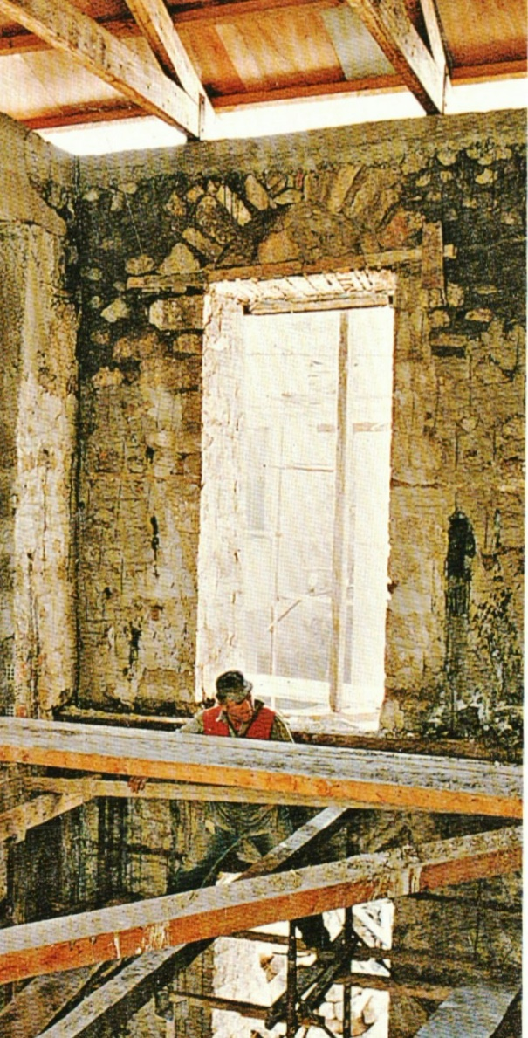
ΦΕΡΟΝΤΑ ΣΤΟΙΧΕΙΑ ΚΑΤΑ ΤΗΝ ΟΡΙΖΟΝΤΙΑ ΕΝΝΟΙΑ
Γραμμικά
Ανώφλια
(β) αψιδωτά, που διαμορφώνονται με φυσικούς ή τεχνητούς λίθους (θολίτες), μεταβιβάζουν συμμετρικά τις πιέσεις από την κλείδα τους (σφηνοειδή λίθο στην κορυφή τους) προς τις εδράσεις τους, με αποτέλεσμα την μεταφορά ωθήσεων στα υποκείμενα κατακόρυφα στοιχεία.
Για την ανακούφιση των ανωφλιών από τα υπεράνω αυτών φορτία, εφαρμόζονται τα ανακουφιστικά τόξα, υπερκείμενα των βασικών ανωφλιών (είτε μόνο του συγκεκριμένου κουφώματος είτε περισσότερων κουφωμάτων) τα οποία ενσωματώνονται στην τοιχοποιία, ενίοτε μάλιστα και δεύτερο ανακουφιστικό τόξο, υπεράνω του πρώτου

Slide 25
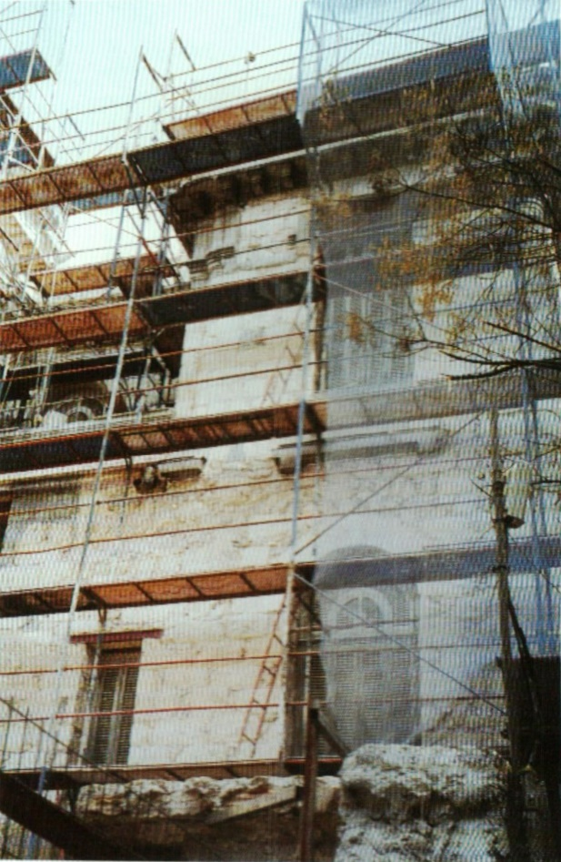
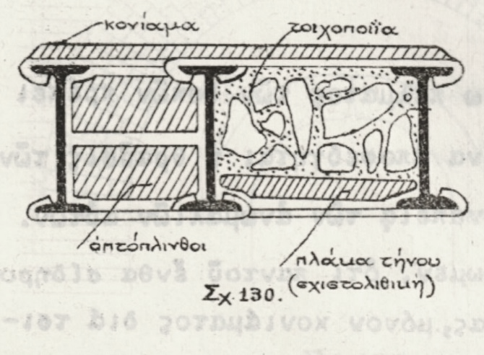
ΦΕΡΟΝΤΑ ΣΤΟΙΧΕΙΑ ΚΑΤΑ ΤΗΝ ΟΡΙΖΟΝΤΙΑ ΕΝΝΟΙΑ
Γραμμικά
Ανώφλια
(γ) συγκροτούμενα από σιδηροδοκούς διατομής διπλού ταυ, στο εσωτερικό των κάτω πελμάτων των οποίων εδράζονται σχιστόπλακες ή οπτόπλινθοι.

Slide 26
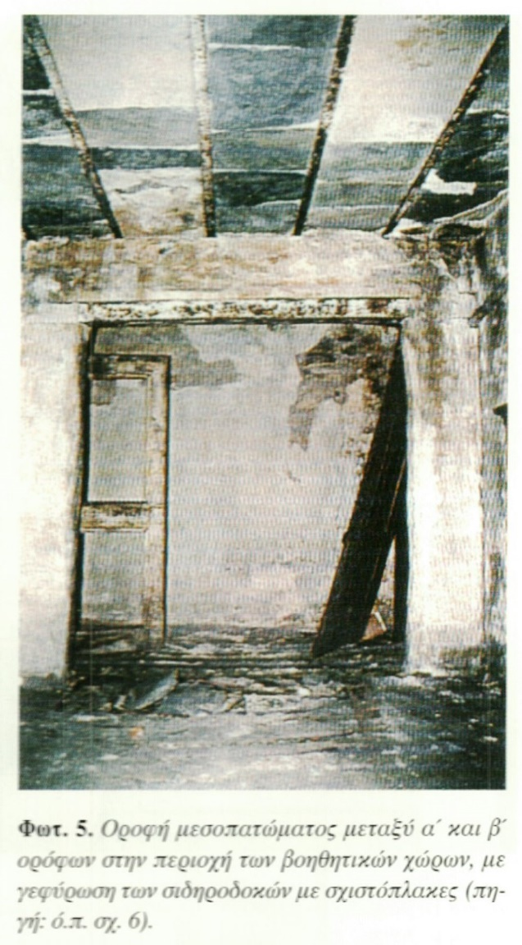
ΦΕΡΟΝΤΑ ΣΤΟΙΧΕΙΑ ΚΑΤΑ ΤΗΝ ΟΡΙΖΟΝΤΙΑ ΕΝΝΟΙΑ
Γραμμικά
Δοκοί
Πρόκειται για ευθύγραμμα ή τοξωτά, μικρής διατομής σε σχέση με το μήκος τους, με σκοπό την επ' αυτών έδραση των υπερκείμενων επιφανειακών φορέων, τα φορτία των οποίων μεταβιβάζουν στα υποκείμενα κατακόρυφα φέροντα στοιχεία (τοίχους, πεσσούς, υποστυλώματα). Η συγκρότησή τους προσομοιάζει με αυτήν των ανωφλιών, πρόκειται δηλ. είτε για ξυλοδοκούς, είτε για αψιδωτές δοκούς από φυσικούς ή τεχνητούς λίθους, τοξωτές ή ευθύγραμμες, ενίοτε ενισχυμένες με μεταλλικές λάμες στην κάτω παρειά, είτε για σιδηροδοκούς διατομής διπλού ταυ, στο εσωτερικό των κάτω πελμάτων των οποίων εδράζονται σχιστόπλακες ή οπτόπλινθοι, είτε για ιδιότυπης μορφής δοκούς, π.χ. με ξύλινο σκελετό και επικάλυψη με επιχρισμένους οροφοπήχεις ή σιδηροδοκούς με επένδυση ξυλοκατασκευής κλπ.

Slide 27
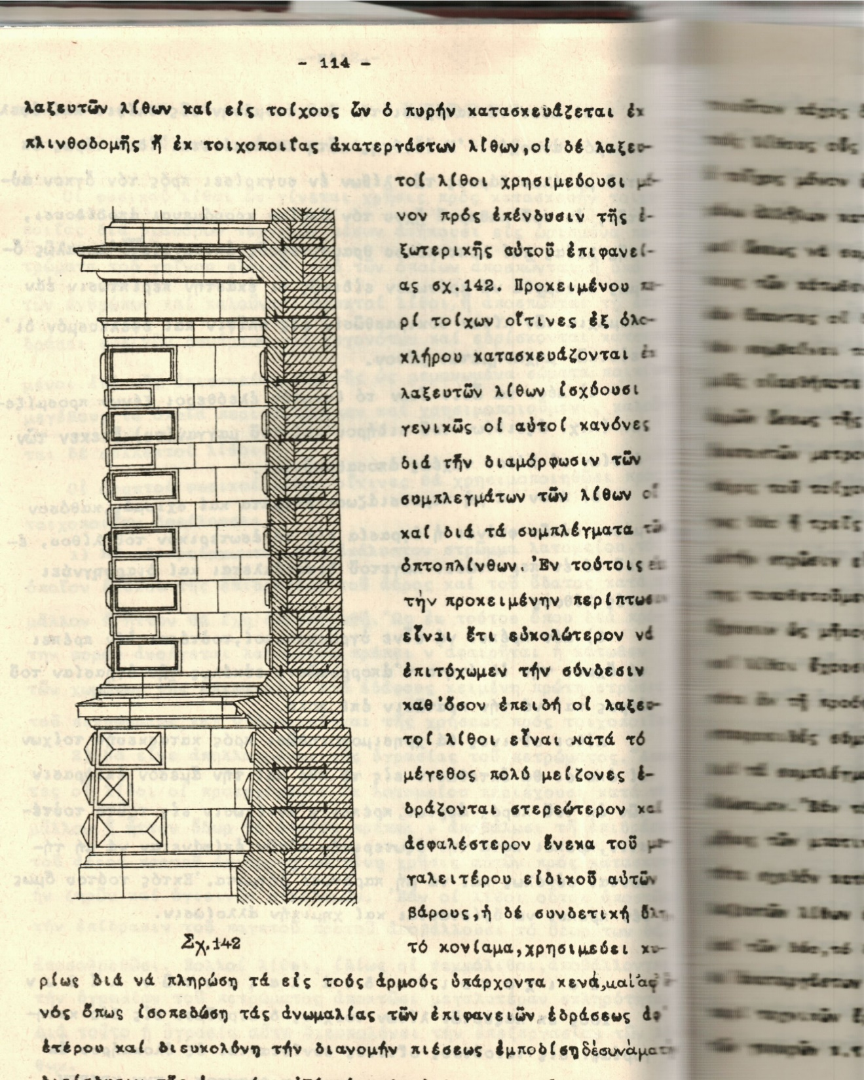
ΦΕΡΟΝΤΑ ΣΤΟΙΧΕΙΑ ΚΑΤΑ ΤΗΝ ΚΑΤΑΚΟΡΥΦΗ ΕΝΝΟΙΑ
Επιφανειακά
Τοίχοι
Πρόκειται για στοιχεία μεγάλου μήκους σε σχέση με το πάχος τους. Αποτελούνται είτε από λιθοδομή (αργολιθοδομή ή ημιλαξευτή ή λαξευτή ή συνδυασμό της πρώτης από την εσωτερική πλευρά του τοίχου και μιας από τις δύο άλλες εξωτερικά), είτε από μπατική ή υπερμπατική οπτοπλινθοδομή, είτε από μικτή κατασκευή λιθοδομής και οπτοπλινθοδομής.
Συγκροτούν κατά το μεγαλύτερο ποσοστό τον κατακόρυφο φέροντα οργανισμό των κτιρίων, επί του οποίου εδράζονται τα οριζόντια στοιχεία απευθείας ή μέσω δοκών και μεταφέρουν τα φορτία τους στο θεμέλιό τους, που διαμορφώνεται με μονόπλευρη ή αμφίπλευρη διαπλάτυνσή τους (ενίοτε με συνέχιση του τοίχου μέσα στο έδαφος χρίς διαπλάτυνση).
Πέραν των φερόντων τοίχων υπάρχουν μη φέροντες διαχωριστικοί τοίχοι (είτε από οπτοπλινθοδομή, είτε ξυλόπηκτοι), τοίχοι αντιστήριξης για την συγκράτηση της ώθησης των γαιών, τοίχοι περίφραξης κλπ.

Slide 28
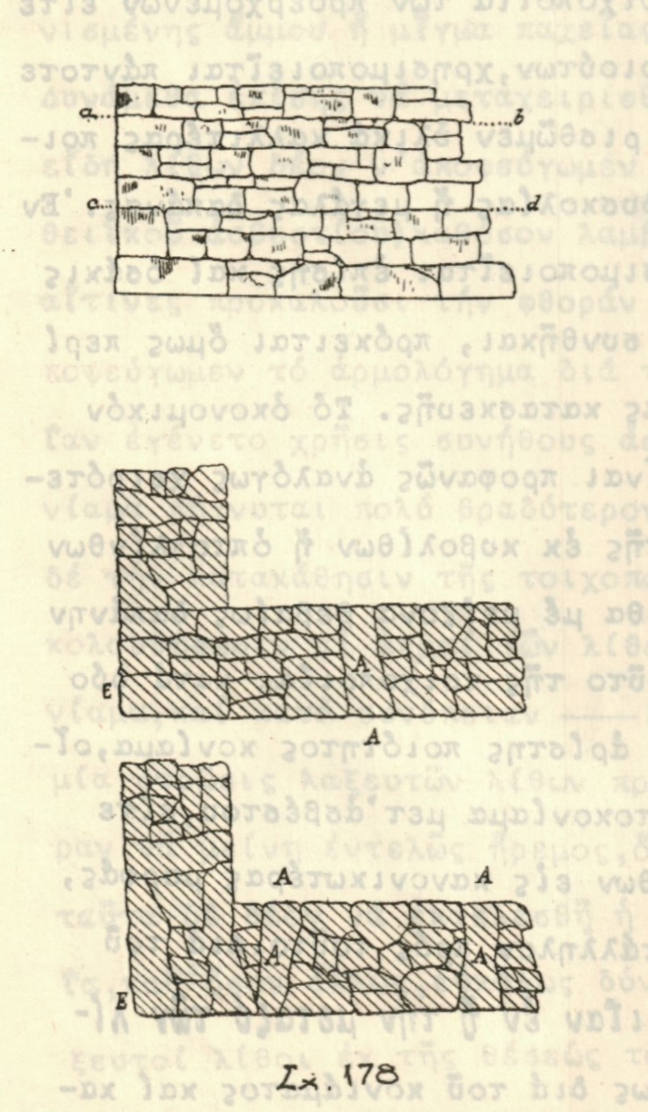
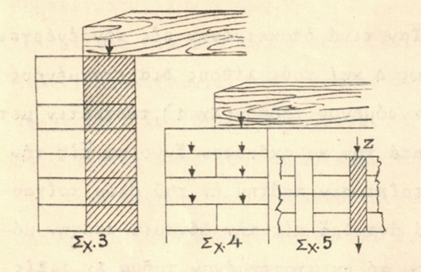
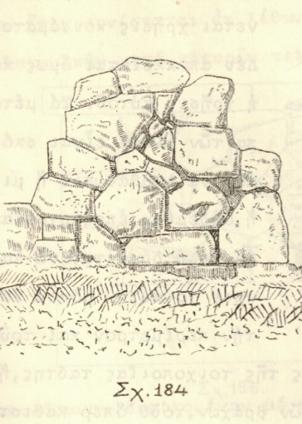
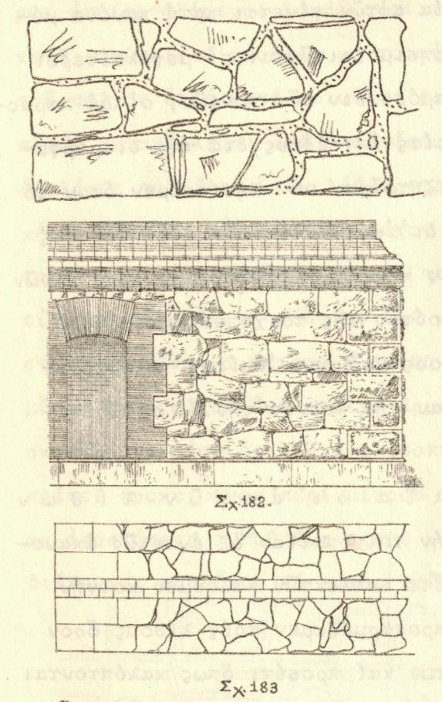
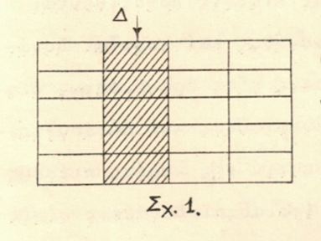
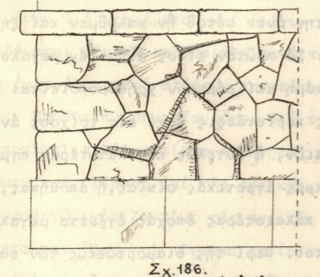
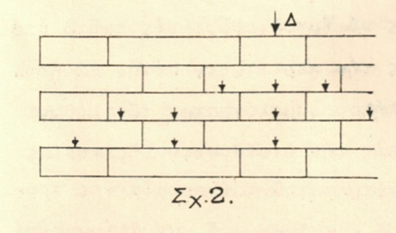
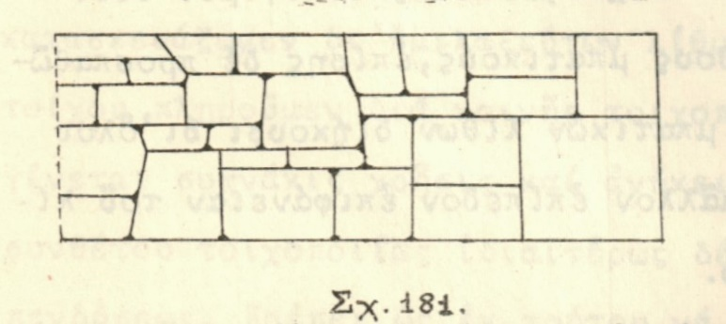
ΦΕΡΟΝΤΑ ΣΤΟΙΧΕΙΑ ΚΑΤΑ ΤΗΝ ΚΑΤΑΚΟΡΥΦΗ ΕΝΝΟΙΑ
Επιφανειακά
Τοίχοι

Slide 29
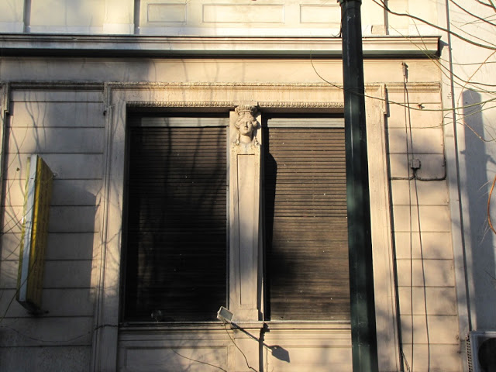
ΦΕΡΟΝΤΑ ΣΤΟΙΧΕΙΑ ΚΑΤΑ ΤΗΝ ΚΑΤΑΚΟΡΥΦΗ ΕΝΝΟΙΑ
Επιφανειακά
Πεσσοί
Πρόκειται για τοίχους μικρού μήκους (δίνουν συχνά την εντύπωση μεγάλων υποστυλωμάτων), με σκοπό είτε την δημιουργία σειράς ανοιγμάτων, είτε την δημιουργία ενιαίων χώρων μεγάλης έκτασης (π.χ. για την έδραση των εσωτερικών αψίδων ναών).
Ο πεσσός που απολήγει σε κεφαλή Καρυάτιδας χωρίζει τα δύο παράθυρα. Βασιλέως Ηρακλείου 4, Πειραιάς.

Slide 30
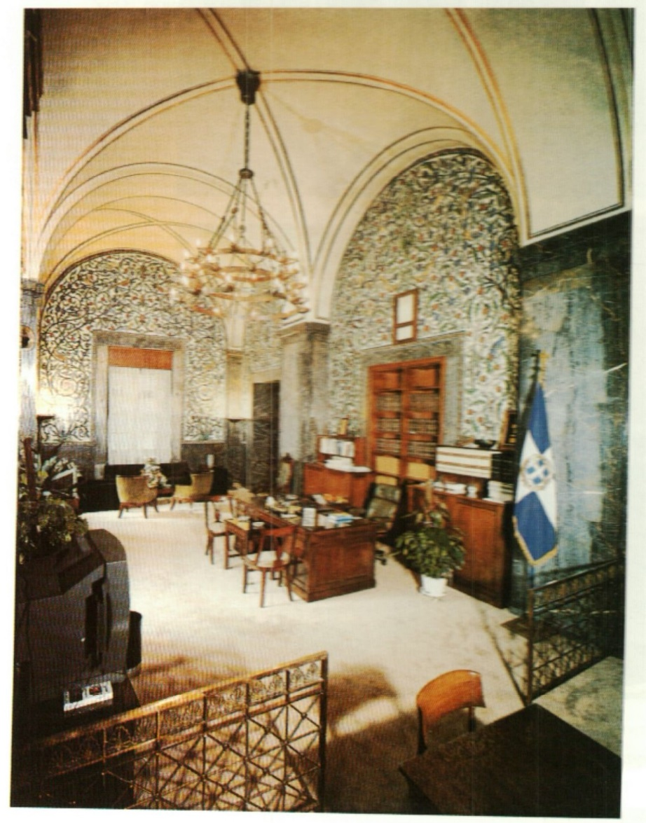
ΦΕΡΟΝΤΑ ΣΤΟΙΧΕΙΑ ΚΑΤΑ ΤΗΝ ΚΑΤΑΚΟΡΥΦΗ ΕΝΝΟΙΑ
Επιφανειακά
Πεσσοί
Πρόκειται για τοίχους μικρού μήκους (δίνουν συχνά την εντύπωση μεγάλων υποστυλωμάτων), με σκοπό είτε την δημιουργία σειράς ανοιγμάτων, είτε την δημιουργία ενιαίων χώρων μεγάλης έκτασης (π.χ. για την έδραση των εσωτερικών αψίδων ναών).
Αίθουσα φαγητού του Υπουργικού Συμβουλίου (σήμερα γραφείο του Προέδρου της Βουλής). Πεσσοί με πρασινόμαυρο μάρμαρο υποστηρίζουν τα σταυροθόλια.

Slide 31
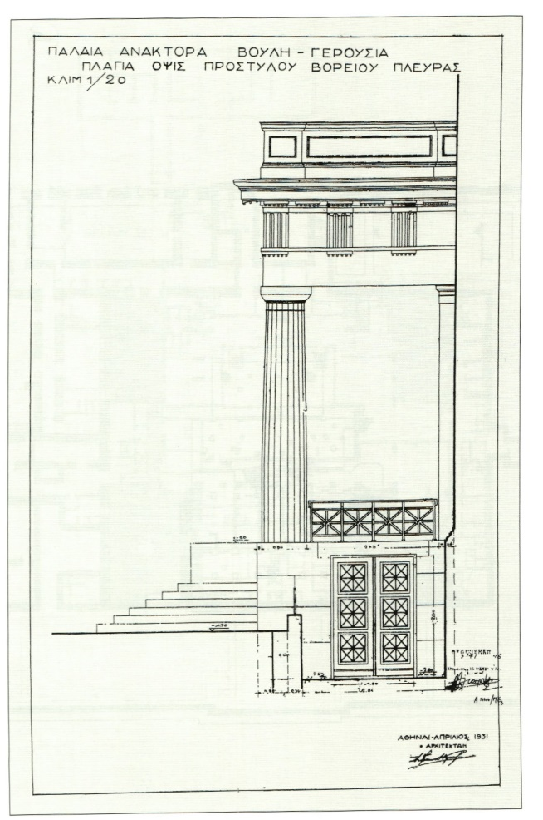
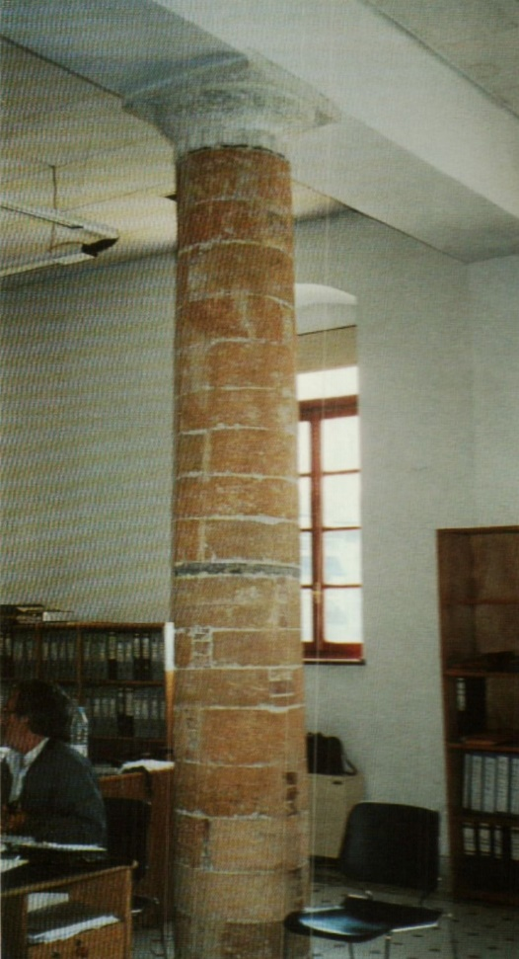
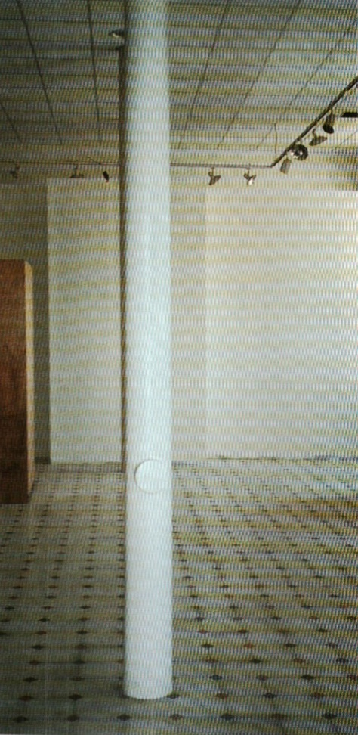
ΦΕΡΟΝΤΑ ΣΤΟΙΧΕΙΑ ΚΑΤΑ ΤΗΝ ΚΑΤΑΚΟΡΥΦΗ ΕΝΝΟΙΑ
Γραμμικά
Υποστυλώματα
Πρόκειται για γραμμικά κατακόρυφα στοιχεία, αυξημένης αντοχής σε θλίψη, επί των οποίων εδράζονται οριζόντια γραμμικά στοιχεία.
Συναντούμε συνήθως είτε μαρμάρινους κίονες (όρος που χρησιμοποιείται γενικά για υποστυλώματα από μάρμαρο, είτε κτιστά υποστυλώματα από λιθοδομή ή μικτή κατασκευή λιθοδομής και οπτοπλινθοδομής, είτε σιδερένια διατομής πλήρους ή κοίλης, είτε ακόμα και ξύλινα.
Αριστερά: Πρόπυλο Παλαιών Ανακτόρων – Βουλή των Ελλήνων. Δεξιά: λίθινο αλλά και μεταλλικό υποστύλωμα – και τα δύο στο Στρατιωτικό Νοσοκομείο (σήμερα στεγάζει το Κέντρο Μελετών Ακρόπολης).

Slide 32
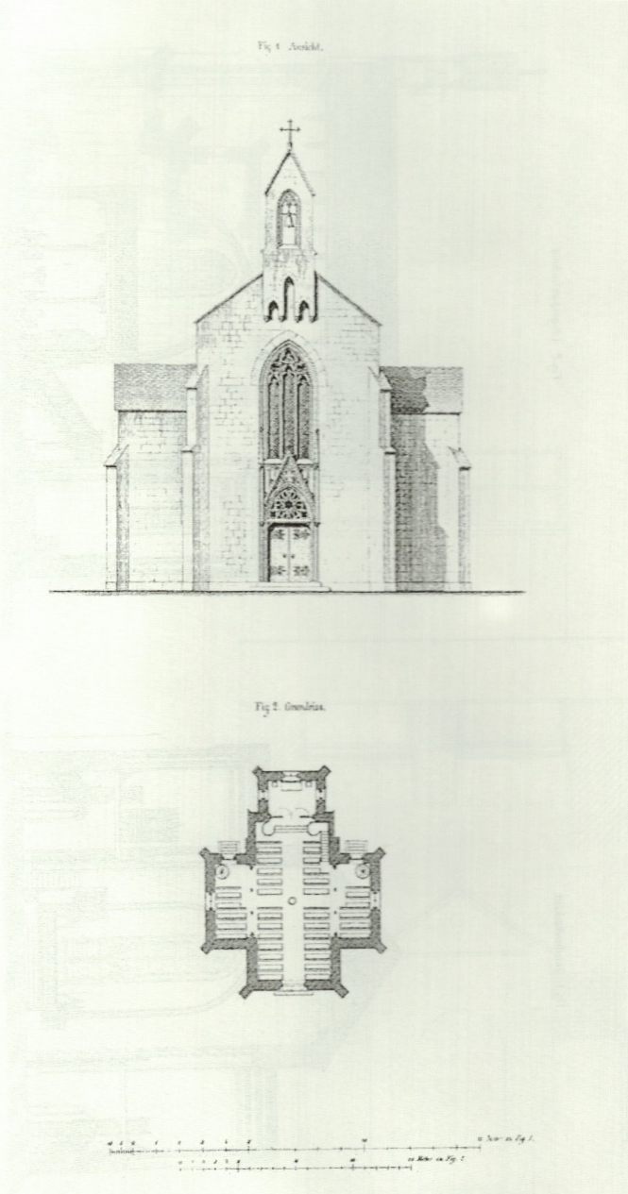
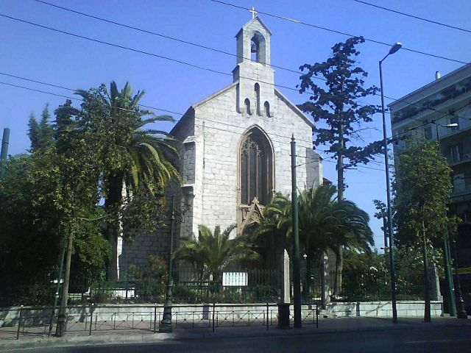
ΦΕΡΟΝΤΑ ΣΤΟΙΧΕΙΑ ΚΑΤΑ ΤΗΝ ΚΑΤΑΚΟΡΥΦΗ ΕΝΝΟΙΑ
Γραμμικά
Αντηρίδες
Πρόκειται για γραμμικά κατακόρυφα στοιχεία, διατομής συνήθως ορθογωνικής ή τραπεζοειδούς, με σκοπό την ανακούφιση άλλων κατακόρυφων φερόντων στοιχείων, ως προς την ανάληψη ωθήσεων.
Αγγλικανική Εκκλησία Αγίου Παύλου, Αθήνα, οδός Φιλελλήνων.

Slide 33
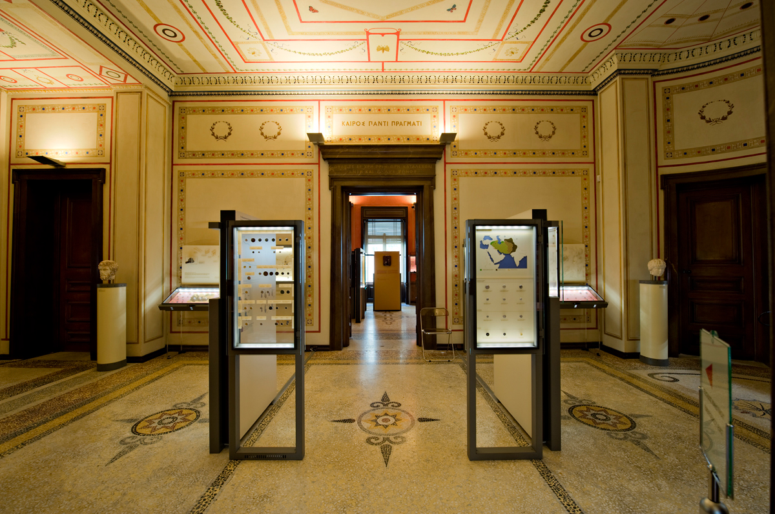
Η ΕΝΝΟΙΑ ΤΗΣ ΜΗ ΒΛΑΠΤΙΚΗΣ ΠΑΡΕΜΒΑΣΗΣ
Η παρέμβαση σε ένα νεοκλασικό κτίριο μας φέρνει εκ των πραγμάτων αντιμέτωπους με την ευθύνη να διαχειριστούμε ένα σοβαρότατο κομμάτι της Ελληνικής αλλά και της διεθνούς πολιτιστικής κληρονομιάς.
Την ίδια στιγμή όμως η αξία ανάμεσα στα διάφορα κτίρια είναι διαφορετική. Με ανάλογο τρόπο ο μελετητής θα πρέπει να διανύσει την απόσταση ανάμεσα στην ‘αποκατάσταση μνημείων’ (που χαρακτηρίζεται από μια αυστηρή αναστηλωτική δεοντολογία) και την ‘αναβίωση και επανάχρηση ιστορικών κτιρίων’ (η οποία υπαινίσσεται μια περισσότερο αυξημένη συνθετική ελευθερία).

Slide 34
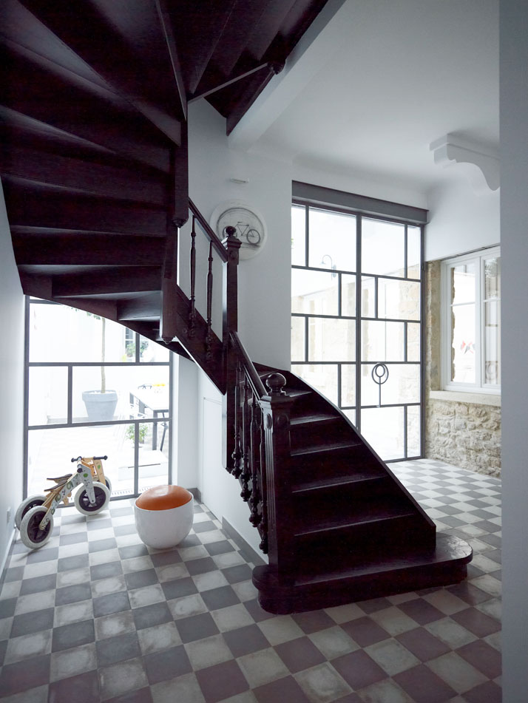
Η ΕΝΝΟΙΑ ΤΗΣ ΜΗ ΒΛΑΠΤΙΚΗΣ ΠΑΡΕΜΒΑΣΗΣ
Ο πιο βασικός τρόπος να τοποθετηθούμε απέναντι σε αυτό το δίπολο είναι να οριοθετήσουμε το μέτρο της βλαπτικής, μη αναστρέψιμης παρέμβασης.
Οι κυριότερες βλαπτικές και μη αναστρέψιμες παρεμβάσεις είναι:
Το αδιάκριτο και χωρίς μελέτη γκρέμισμα του εσωτερικού του κτιρίου, που συχνά συμπαρασύρει γλυπτό διάκοσμο, οροφογραφίες, αλλά και συνολικά τις αναλογίες, το μέτρο και την ιδιαίτερη κλίμακα του υφιστάμενου κελύφους.

Slide 35
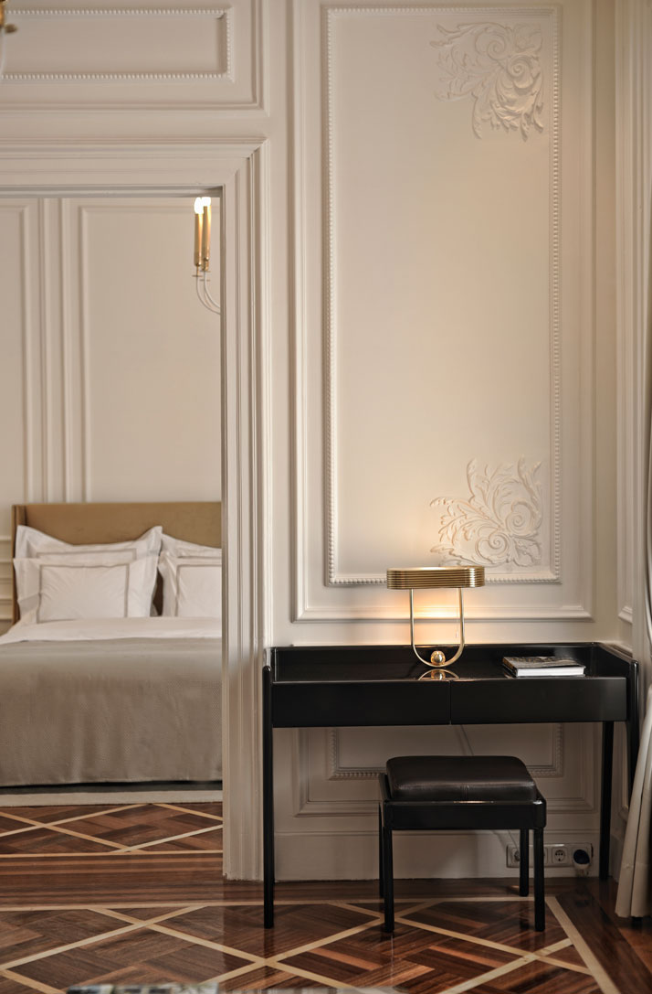
Η ΕΝΝΟΙΑ ΤΗΣ ΜΗ ΒΛΑΠΤΙΚΗΣ ΠΑΡΕΜΒΑΣΗΣ
Ο πιο βασικός τρόπος να τοποθετηθούμε απέναντι σε αυτό το δίπολο είναι να οριοθετήσουμε το μέτρο της βλαπτικής, μη αναστρέψιμης παρέμβασης.
Οι κυριότερες βλαπτικές και μη αναστρέψιμες παρεμβάσεις είναι:
Η αδιάκριτη και χωρίς μελέτη αλλοίωση του εξωτερικού και του εσωτερικού διακόσμου. Εδώ εννοούμε εξίσου τον γλυπτό και ανάγλυφο διάκοσμο, την υφή και την χρωματική ταυτότητα των επιχρωματισμών, τα σχέδια οροφών και δαπέδων, και τα ιδιαίτερα μορφολογικά και διακοσμητικά στοιχεία (π.χ. τύπος κεραμιδιών και ακροκέραμα)

Slide 36
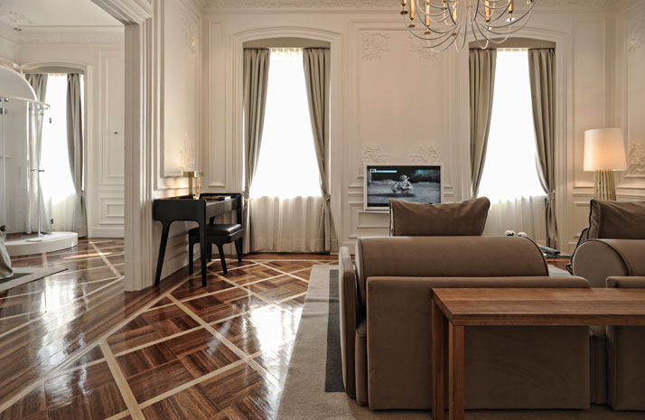
Η ΕΝΝΟΙΑ ΤΗΣ ΜΗ ΒΛΑΠΤΙΚΗΣ ΠΑΡΕΜΒΑΣΗΣ
Ο πιο βασικός τρόπος να τοποθετηθούμε απέναντι σε αυτό το δίπολο είναι να οριοθετήσουμε το μέτρο της βλαπτικής, μη αναστρέψιμης παρέμβασης.
Οι κυριότερες βλαπτικές και μη αναστρέψιμες παρεμβάσεις είναι:
Η αδιάκριτη καταστροφή των εσωτερικών κουφωμάτων, τα οποία αποτελούν αποτέλεσμα ξεχωριστού σχεδιασμού και δεν μπορούν να υποκατασταθούν από τυποποιημένα κουφώματα μια και συμμετέχουν στο συνολικό σχέδιο των εσωτερικών και εξωτερικών όψεων. Το ίδιο ισχύει και για τα κιγκλιδώματα των εξωστών και της περίφραξης.

Slide 37
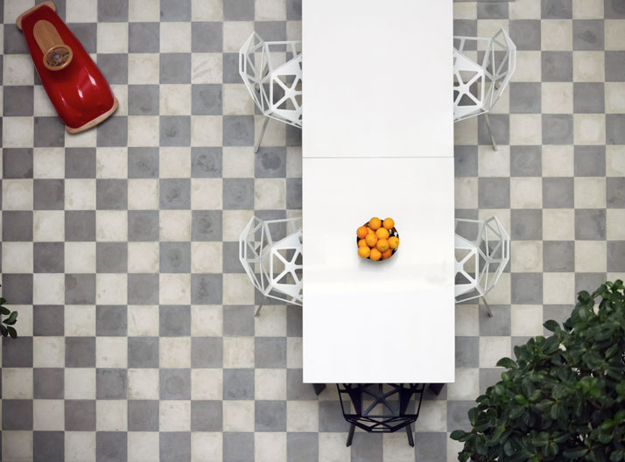
Η ΕΝΝΟΙΑ ΤΗΣ ΜΗ ΒΛΑΠΤΙΚΗΣ ΠΑΡΕΜΒΑΣΗΣ
Τα περισσότερα από τα παραπάνω προβλήματα είναι σχεδόν πάντα προϊόν άγνοιας, βιασύνης, αλόγιστου ναρκισσισμού και επίδειξης, ή ακόμα και η πεποίθηση του ιδιοκτήτη ή του εργολάβου ότι θα γλυτώσουν κάποιο επιπλέον κόστος.
Ωστόσο θα πρέπει να αναλογιστεί κανείς το γιατί επιλέγει να ζήσει μέσα σε ένα κομμάτι της ιστορίας. Συχνά ο εκείνος που έχει κάνει την επιλογή χαρακτηρίζεται από μια ιδιαίτερη ευαισθησία που δεν καλύπτεται από ‘γρήγορες’ και επιφανειακές προτάσεις.

Slide 38
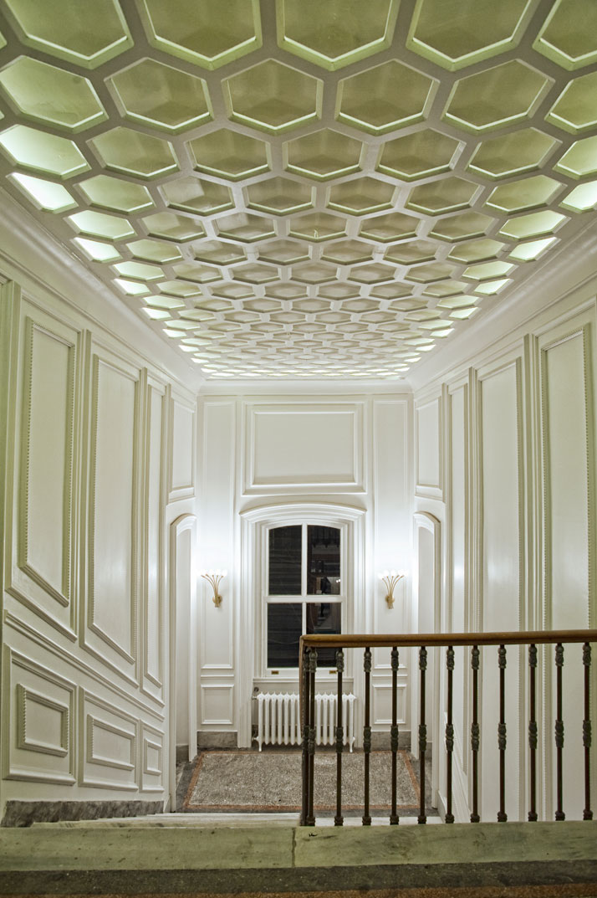
Η ΕΝΝΟΙΑ ΤΗΣ ΜΗ ΒΛΑΠΤΙΚΗΣ ΠΑΡΕΜΒΑΣΗΣ
Αυτή την ίδια ευαισθησία θα πρέπει να επιδείξει και ο μελετητής του χώρου. Θα πρέπει να ξεκινά όχι μόνο από μια βαθιά γνώση των ιδιαίτερων τεχνικών, στιλιστικών και μορφολογικών απαιτήσεων, αλλά και από μια βαθιά σεμνότητα απέναντι στον ρόλο που έχει να αναλάβει.
Ο μελετητής ενός τέτοιου έργου θα πρέπει να είναι προετοιμασμένος να σπουδάσει εκ νέου το αντικείμενο της μελέτης του, να λειτουργήσει τόσο σαν αρχαιολόγος όσο και σαν αρχιτέκτονας. Θα πρέπει να παίξει με το υλικό του με τέτοιο τρόπο ώστε να το αναδείξει με έναν ευρηματικό τρόπο, αλλά και να μπορεί να αφήσει ένα διακριτό και αναστρέψιμο ίχνος το οποίο να επιτρέψει στο κτίριο το δικαίωμα στην διατήρηση των βασικών του χαρακτηριστικών.

